Slide 1
Jihočeský koordinátor dopravy
Příprava integrovaného dopravního systému
Jihočeského kraje
Prezentace pro 23. ročník konference „INTEGROVANÉ DOPRAVNÍ SYSTÉMY“
dne 16.5.2016, Ždár nad Sázavou

Slide 2
IDS Jihočeského kraje – historie
IDS České Budějovice-Hluboká n Vlt., dopravci DPM ČB, ČD, Jihotrans (2001-2009), ukončeno
IDS Táborska – dopravci ČD a.s., Comett Plus, pásma A,B,C (od 2003-2004), vzájemné uznávání časových jízdenek
IDS Jindřichův Hradec – jeden dopravce ČSAD J.Hradec, integrace VLD + MHD (od 2014)
Koaliční smlouva ze dne 8. 11. 2012 na období 2012 – 2016,
část doprava a dopravní obslužnost – rozvoj IDS Jihočeského kraje
Memorandum Jihočeského kraje o podpoře technických oborů VŠTE v Č. Budějovicích - 10/2013
Smlouva o spolupráci mezi Jikordem a VŠTE – 12/2013
Vznik společného pracoviště (JIKORD + VŠTE Č. Bu) – 1.1. 2014

Slide 3
Zpracované dokumenty
Studie „Posouzení efektivity zavedení IDS v Jihočeském kraji“
- analýza současného stavu veřejné dopravy v Jihočeském kraji (rozsah dopravní obslužnosti, souběhy, posouzení stávající kapacity – návrh na 35 malokapacitních busů)
- návrh na zavedení IDS v Jihočeském kraji (organizační model, tarifní řešení, technická specifikace, finanční zhodnocení, úhrada dopravní obslužnosti měst přísl. městy)
„Oponentní posudek ČVUT Praha“ po vypořádání připomínek - vedení JK - 06/2015
„Prováděcí projekt IDS Českobudějovicka“ – vedení JK 08/ 2015 – rozhodnutí o zavedení IDS v tomto vybraném území na bázi papírových jízdenek

Slide 4
Zpracované dokumenty
Dodavatel „Metodiky měsíčního rozúčtování tržeb z přestupních jízdních dokladů mezi dopravce zapojené v IDS Jihočeského kraje“ – zpracováno do 01/2016 na základě VŘ
Riziková analýza zavedení IDS Českobudějovicka- 02/2016,
rozhodnutí o prodeji časových jízdenek pouze v předprodej-
ních místech
„Tarif IDS Jihočeského kraje včetně územního a technologického rozsahu“ a Harmonogram zavedení a loga IDS Jihočeského kraje - schválen RK 3/2016
Grafický manuál loga IDS Jihočeského kraje – 4/2016

Slide 5
Výběrová řízení
Probíhající výběrová řízení (schválená RK):
Dodavatel softwaru na vyhledávání tarifních zón, konstrukci ceny, prodej a tisk časových kuponů na předprodejních místech – otevírání obálek s nabídkami dne 13. 5. 2016
Dodavatel softwaru a následné realizace měsíčního rozúčtování tržeb z přestupních jízdních dokladů mezi dopravce zapojené v IDS Jihočeského kraje (opakované VŘ) – otevírání obálek s nabídkami dne 20. 5. 2016
Dodavatel označníků zastávek autobusových dopravců – realizací VŘ a následnou montáží pověřena SÚS Jihočeského kraje

Slide 6
Označník zastávek IDS
Označník zastávek IDS JK:
dopravní značka I4Jb
+ logo IDS JK

Slide 7
Základní principy
Původní myšlenka – čipové karty jako nosič jízdného, odstoupeno od Jihočeské karty, výhledově zvažováno použití bezkontaktních bankovních karet
V první fázi IDS papírové časové jízdenky pro pravidelné zákazníky na 7,30 a 90 dnů s tarifním zvýhodněním + průkaz IDS (personifikace), jízdné se odvíjí od počtu projetých zón
Plné zapojení MHD v Českých Budějovicích, vlaků ČD včetně rychlíků (České Budějovice – Zliv a České Budějovice – Velešín)
Umožnění přestupů bez nutnosti pořízení dalšího dokladu v zaintegrované oblasti, zrychlení odbavení
Tarif: zónový, podle katastrů obcí (zóna zahrnuje jednu či více sousedících obcí - dle velikosti katastru, 10 – 15 km)
Zachován kilometrický tarif dopravců pro jednotlivé jízdy

Slide 8
IDS Českobudějovicka
Pro pilotní projekt byla vybrána oblast Českobudějovicka
(okolí Č. Budějovic ohraničené významnými městy se spádovostí do krajského města)
centrální a spádová oblast Jihočeského kraje
nejvyšší hustota osídlení
několikanásobný počet vyjíždějících a zejména dojíždějících cestujících oproti ostatním městům
do oblasti vstupují páteřní železniční tratě, zajíždí sem většina autobusových dopravců + MHD č. Budějovice
vyhodnocení pilotního projektu (minimálně po roce provozu) – rozhodnutí o rozšíření IDS JK do dalších oblastí Jihočeského kraje

Slide 9
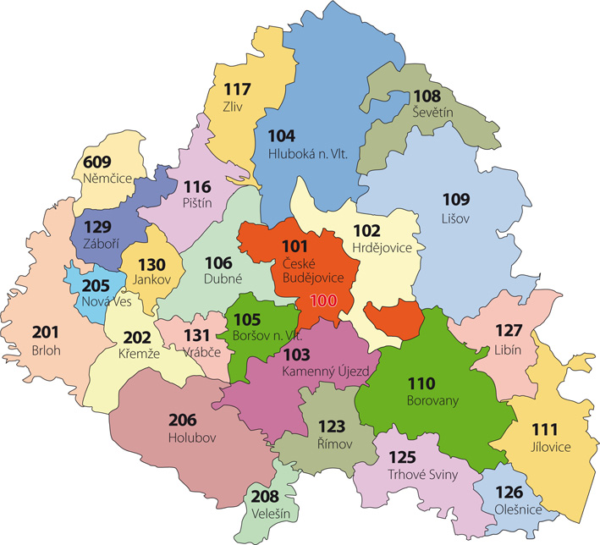
Územní rozsah
Bezprostřední
okolí Českých
Budějovic
s nejsilnějšími
přepravními
vztahy
v rámci
Jihočeského kraje

Slide 10
Dopravci IDS Českobudějovicka
České dráhy, a. s.
GW BUS a. s. (dříve ČSAD JIHOTRANS)
ČSAD AUTOBUSY České Budějovice a. s.
COMETT PLUS, s. r. o.
Dopravní podnik města České Budějovice, a. s.
Zajišťují více jak 90% dopravní obslužnosti zvolené oblasti
5 železničních tratí, 60 linek VLD, 22 linek MHD
Do systému zahrnuto 12 dosud komerčních autobusových linek smluvních dopravců (stabilita systému), z toho 4x ucelené linky
327 zastávek pro VLD, 128 zastávek MHD, 77 společných zastávek pro VLD a MHD, 34 železničních stanic a zastávek, celkem zahrnuto zapojení 566 zastávek

Slide 11
CENÍK VYBRANÝCH ČASOVÝCH JÍZDENEK
 | Plné (obyčejné) jízdné 100 %
Počet projetých zón bez MHD | 7 denní | 30 denní | 90 denní
1 | 85 | 300 | 800
2 | 127 | 450 | 1 200
3 | 187 | 660 | 1 760
4 | 255 | 900 | 2 400
5 | 306 | 1 080 | 2 880
6 | 357 | 1 260 | 3 360
7 | 408 | 1 440 | 3 840
všechny zóny IDS bez MHD | 799 | 2 820 | 7 520
Cena za zónu s MHD (přičte se k ceně za ostatní zóny )
zóna 100 | 110 | 390 | 1040
(včetně zóny 101)
Notes:
Je více zón, ale vybral jsem ty nejpoužívanější pro cestu venkov - ČB

Slide 12
Ceník – konstrukce a slevy
Konstrukce tarifu:
zónový tarif pro jednotlivou jízdu (v první etapě nebude aplikován)
7 denní jízdenka – předpoklad 8,5 jízd v týdnu
30 denní jízdenka – předpoklad 30 jízd v měsíci
90 denní jízdenka – předpoklad 80 jízd během čtvrt roku
Zákonem stanovené slevy:
Děti 6 – 15 let: maximálně 50% obyčejného jízdného
ZTP, ZTP/P: maximálně 25% obyčejného jízdného
Žáci do 15 let: maximálně 37,5% obyčejného jízdného
Studenti 15 – 26 let, důchodci nad 65 let: maximálně 75% obyčejného jízdného
Jihočeská krajská jednodenní jízdenka JIKORD plus bude v plném rozsahu platná i v IDS Českobudějovicka

Slide 13
Jízdenka JIKORD plus
zavedena od 1. 7. 2015 s cílem umožnit cestujícím seznámení s výhodností integrované jízdenky
možnost uplatnění na všech spojích veřejné dopravy smluvních dopravců na území Jihočeského kraje s částečným přesahem do sousedních krajů na železnici, na lince WA 15 Telč – Raabs an der Thaya (Rakousko)
platnost 1 den (den nástupu si vypíše cestující) s přesahem do 3 hodin dne následujícího dne
využití - pracovní den – 1 dospělý a 1 dítě do 15 let
- víkendy a svátky – 1 dospělý + 3 děti do 15 let
cena 250,- Kč/1 jízdenku
tisk, distribuci a vyúčtování zajišťuje společnost JIKORD

Slide 14
Porovnání cen dle km a zónového tarifu Trasa České Budějovice – Zliv (modelový příklad)
Současné ceny dle km tarifu (obyčejné jízdné bez slev) |  |  |  | Cena dle navrhovaného zónového tarifu
vlak |  | autobus |  |  |  | vlak |  | autobus
Cena / 1 cesta [Kč] | týden - 10 cest [Kč] | Cena / 1 cesta [Kč] | týden - 10 cest [Kč] | 7 denní | Počet zón dle návrhu | Úspora za týden [Kč] | Výhodnost při n- té cestě | Úspora za týden [Kč] | Výhodnost při n- té cestě
 |  |  |  | [Kč]
29 | 290 | 28 | 280 | 187 | 3 | 103 | 6,4 | 93 | 6,7
měsíc - 42 cest |  |  |  | 30 denní | úspora za měsíc [Kč] / výhodnost
29 | 1218 | 28 | 1176 | 660 | 3 | 558 | 22,8 | 516 | 23,6
1/4 rok - 126 cest |  |  |  | 90 denní | úspora za 1/4 rok [Kč] / výhodnost
29 | 3654 | 28 | 3528 | 1760 | 3 | 1894 | 60,7 | 1768 | 62,9

Slide 15
Související problematika IDS: komerční linková doprava
v současné době jsou v JčK v provozu 4 významné komerční regionální autobusové linky a některé spoje na dalších linkách, které zajišťují dopravní obslužnost kraje
v rámci IDS je navrhováno zařadit do závazku veřejné služby všechny nedotované spoje v regionální dopravě v zaintegrovaném území
spoje obsluhují silné přepravní vztahy v regionu (např. Český Krumlov – České Budějovice)
nezbytné pro jednotnost systému, úhradu protarifovací ztráty, stabilitu jízdních řádů, odstranění souběhů, omezení souběhu komer. linek
návrh na převod těchto spojů do ZVS od 12. června 2016

Slide 16
Přínosy integrace
Přínosy integrace:
Předplatní jízdenky ve veřejné dopravě
Celkové snížení časového jízdného (90 denní – úspora min. 20 % ceny) – udržet si pravidelné cestující
Možnost neomezeně kombinovat vlak x autobus x MHD
Možnost lépe optimalizovat veřejnou dopravu, návaznosti a souběhy
Jednodušší odbavení cestujících, uznávání předplatních kupónů MHD ve vlacích a autobusech v rámci katastrálních území měst s MHD
Další očekávané přínosy integrace:
Zvýšené využití veřejné dopravy
Vyšší podíl tržeb ve veřejné dopravě ve vztahu k nákladům
Snížení objemu individuální dopravy (zatím v krajském městě)
Kladný ohlas u veřejnosti (viz IDS v Jindřichově Hradci)

Slide 17
Děkuji za pozornost.

